Slide 1
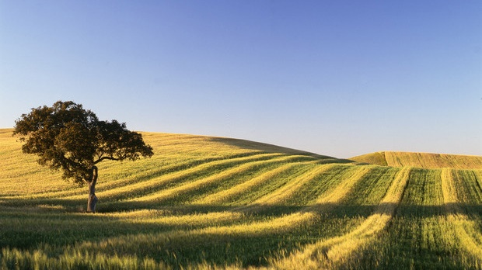


IL BIOLOGO CONSULENTE AZIENDALE
NELLA FILIERA AGROALIMENTARE
DA RIFIUTO A RISORSA: IL COMPOST
Dott. Diego Padoan

Slide 2

IL MIO LAVORO OGGI
Da 4 anni dipendente di S.E.S.A. Spa (Recupero di rifiuti non pericolosi) a Este (Padova). 51% pubblica e 49% privata
Responsabile Divisione di Chimica generale e microbiologia
Laboratorio di Analisi Accredia UNI CEI EN ISO 17025:2005 (n. di Accreditamento 0688)
Analisi dei rifiuti, dei processi interni, biogas e biometano, CO2

Slide 3
IL MIO PERCORSO FORMATIVO
Laura in Biotecnologie Agro-Vegetali
Dottorato di ricerca in miglioramento genetico (agraria)
Assegni di ricerca (Padova, Palermo, Foggia, …)
Esperienze all'estero (Spagna, Germania, Turchia, India, etc.) RICERCA
!! CAMBIO STRADA !! A 34 anni!!!
Tirocinio volontario presso SESA SPA come tecnico di laboratorio
Master in Sistemi di Qualità ISO e certificazioni volontarie agroalimentari
Formazione sul mondo normative dei rifiuti (ARPA Veneto e Friuli VG, IZS Venezia, Enti di certificazione, …)
Studio e approfondimenti personali
Team di laboratorio composto da chimici, agronomi, farmacisti, …

Slide 4
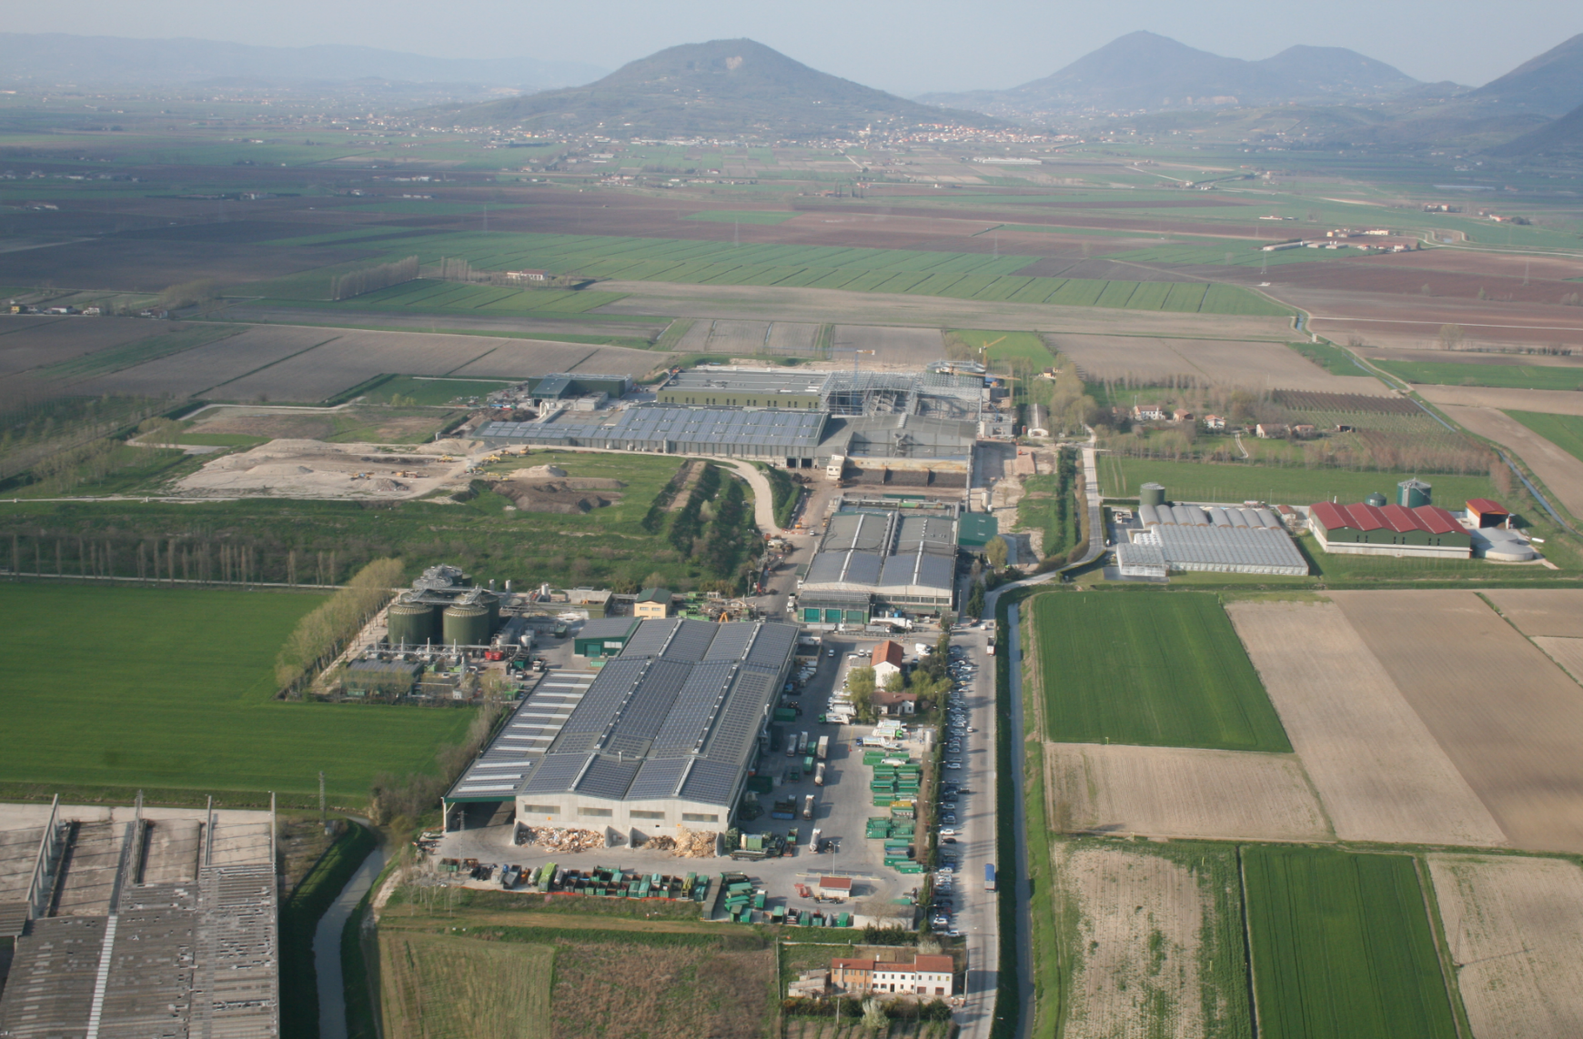

Raccolta differenziata e gestione di ecocentri
Impianto di smaltimento RSU-RSA (discarica)
Impianto di compostaggio per produzione compost di qualità
Impianto di digestione anaerobica dei scarti organici per la produzione di biogas e biometano.
Produzione di energia elettrica e termica da fonti rinnovabili
Teleriscaldamento urbano
Impianto di selezione automatizzata del rifiuto secco
Impianto di depurazione acque interno
Laboratorio analisi interno
Progettazione e realizzazione di impianti di trattamento e recupero dei rifiuti

Slide 5
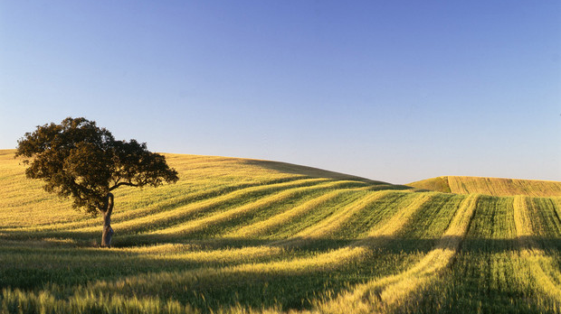
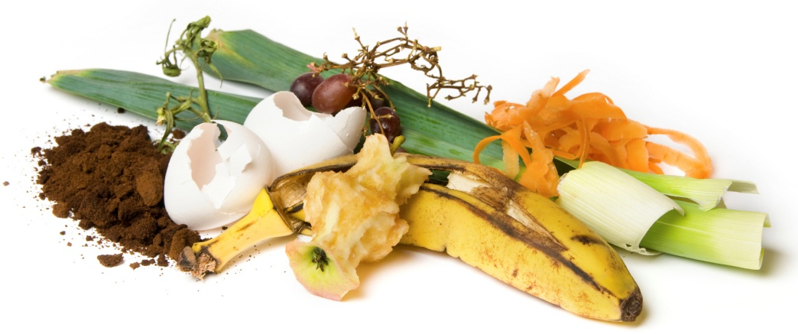






S.E.S.A. S.p.A. - risorse dai rifiuti organici
da 1 m³ di scarto organico = 1 tonnellata = scarto di 14 persone /anno
Digestione anaerobica
Compostaggio
120 m³ al 60%
di metano
CH₄
400 kg
di ammendante
organico
300 kWe
di energia elettrica
300 kWt
di energia termica
Agricoltura e paesaggio

Slide 6
IL MIO LAVORO OGGI
Monitoraggio dei parametri di biossidazione aerobica del compost (IRD biossidato, pH, temperatura, umidità, etc.
Gestione del manuale HACCP per la produzione CO2 alimentare E290
Analisi chimiche e MicroB. dei depuratori e digestori
Verifica buon funzionamento del sistema di analisi Biometano
Analisi dei rifiuti non pericolosi per in conferimento in impianto (merceologiche FORSU, analisi chimiche GC, test di biometanizzazione, …)

Slide 7
FASI DEL COMPOSTAGGIO
Frazione organica da raccolta differenziata
Potature e sfalci
Triturazione e miscelazione 100%
Bio-ossidazione accelerata
Circa 30 giorni
Evaporazione
e ossidazione 65%
Aerazione forzata,
bagnatura
Maturazione
Circa 60 giorni
Scarti 5%
Raffinazione
Legno recuperabile
Compost 20-30%
Fonte: Dr Agronomo Federico Valentini

Slide 8
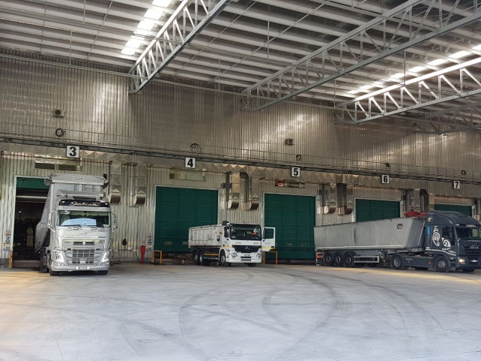
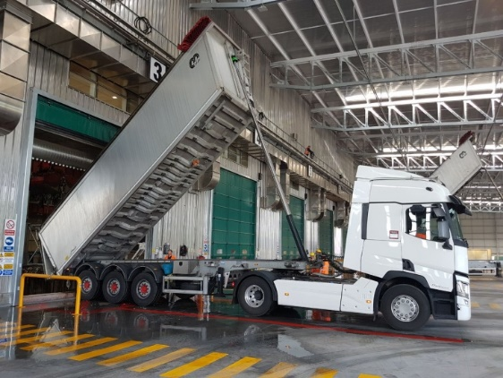
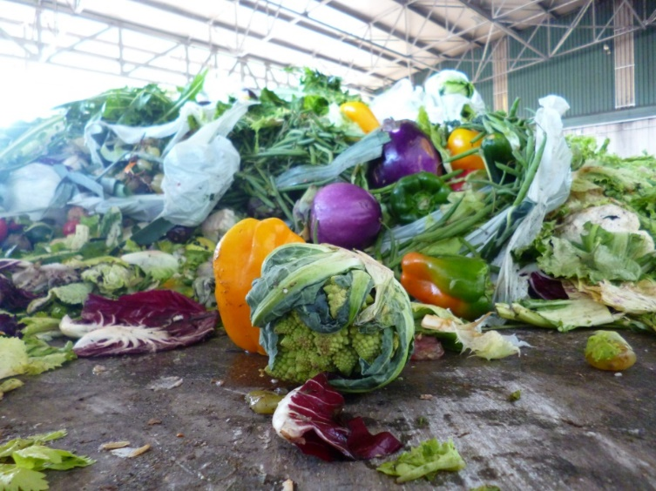
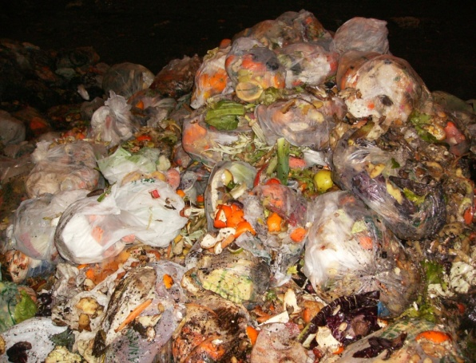
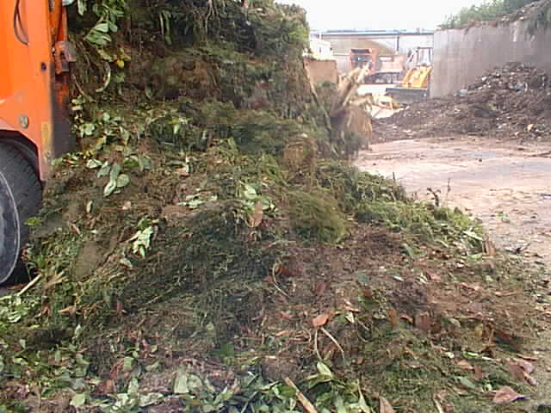
Analisi del FORSU in ingresso
Analisi merceologica dei rifiuti organici derivanti dalla raccolta differenziata: % di materiale non compostabile.

Slide 9
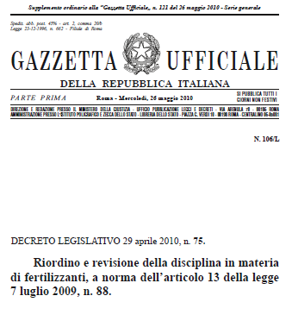
D.Lgs 75/2010 ss.mm.ii. | LIMITE e U.M.
Umidità | ≤ 50%
pH | 6-8,5 ACV / 6-8,5 ACV
Azoto organico | > 80% s.s. N su N tot
Carbonio organico (TOC) | ≥ 20% s.s.
Carbonio umico e fulvico | ≥ 7% s.s. ACM/ ≥ 2,5% s.s. ACM
C/N | ≤ 25 ACM - ≤ 50 ACV
Rame | ≤ 230 mg/kg s.s. Cu
Zinco | ≤ 500 mg/kg s.s. Zn
Piombo | ≤ 140 mg/kg s.s. Pb
Cadmio | ≤ 1,5 mg/kg s.s. Cd
Nichel | ≤ 100 mg/kg s.s. Ni
Mercurio | ≤ 1,5 mg/kg s.s. Hg
Cromo VI | ≤ 0,5 mg/kg s.s. Cr
Plastica, vetro, metallo (≥ 2 mm Ø) | ≤ 0,5 % s.s.
Inerti litoidi (≥ 5 mm Ø) | ≤ 5 % s.s.
Salmonella spp (ricerca) | assente
Escherichia Coli (conta) | ≤ 1000 UFC/g
Indice di Germinazione | ≥ 60%

Slide 10
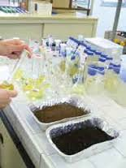
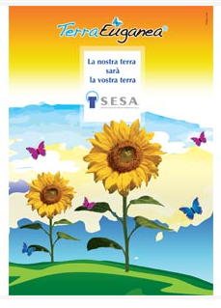
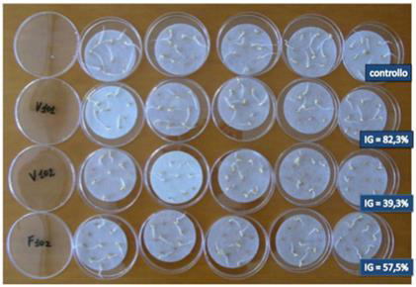
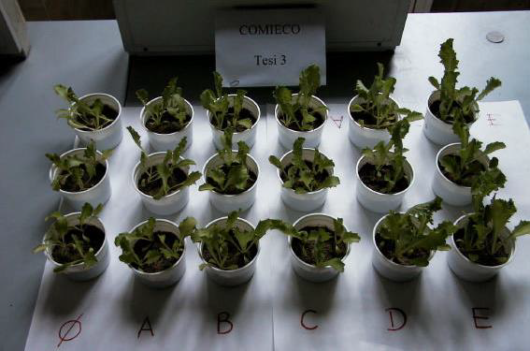
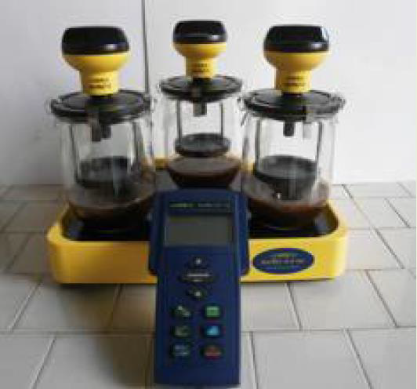
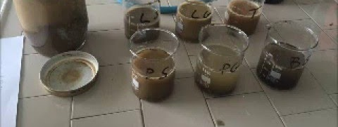
Analisi del compost
Monitoraggio dei parametri di biossidazione aerobica del compost (IRD, OUR test,pH, temperatura, umidità, test di germinazione e accrescimento, etc.

Slide 11
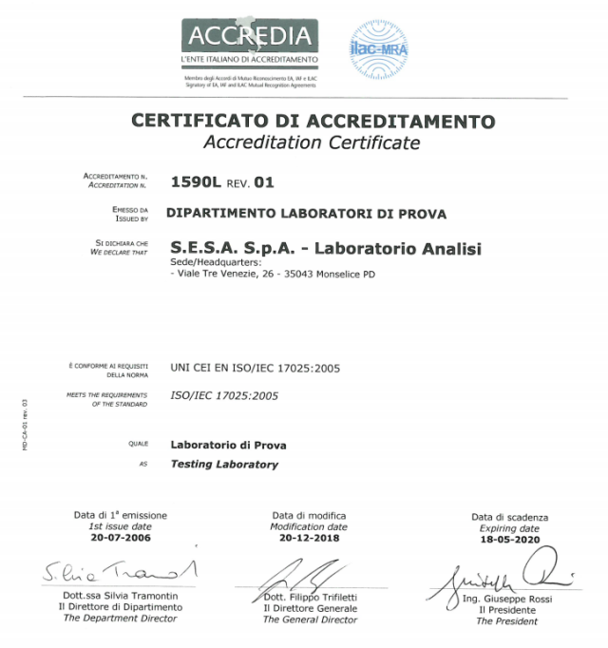
Altre attività collegate al laboratorio
LABORATORIO ACCREDIA N. 1590
Chimico organica (PCB, …)
Chimica Inorganica (analisi metalli, …)
Test tossicologici
Analisi delle acque reflue
Analisi di terreni
Autocontrollo Sicurezza alimentare per la produzione di CO2

Slide 12
Ammendante, Compost | pH | ANPA 8 Man 3 2001
Ammendante, Compost | Umidità totale | UNI 10780:1998 APP.C.1
Ammendante, Compost, Digestato | Carbonio organico totale (TOC), sostanza organica (da calcolo) | UNI 10780:1998 APP.E (escluso E.6.1. e E.6.2.)
Ammendante, Compost | Azoto organico (da calcolo) | UNI 10780:1998 APP.J.1 + UNI 10780:1998 APP.J.3.1
Ammendante, Compost | Azoto ammoniacale | UNI 10780:1998 APP.J.3.1
Ammendante, Compost | Rapporto C/N (da calcolo) | UNI 10780:1998 APP.E + UNI 10780:1998 APP.J.1
Ammendante, Compost, Digestato | Azoto totale | UNI 10780:1998 APP.J.1
Ammendante, Compost | Materiali plastici, vetro e metalli (Ø = 2mm), Inerti litoidi (Ø = 5mm) | ANPA 4 Man 3 2001
Ammendante, Compost | Carbonio organico estraibile (TEC), carbonio organico umificato (HA+FA), acidi umici e fulvici,carbonio umico e fulvico,grado di umificazione (DH), tasso di umificazione (HR), sostanza umificata | DM 21/12/2000 GU N.21 26/01/2001 SUPP.6
Ammendante, Compost | Conducibilità, salinità | UNI 10780:1998 APP.D
Ammendante, Compost | Metalli: Cadmio, Cromo, Rame, Mercurio, Nichel, Piombo, Potassio, Sodio e Zinco. | UNI 10780:1998 APP.B
Ammendante, Compost, Digestato | Cromo esavalente | UNI 10780:1998 APP.B
Aria: emissioni, flussi gassosi convogliati | Composti organici volatili, COT (espressi come carbonio organico totale) | UNI EN 12619:2013
Ammendante, Compost | Indice di germinazione (dil. al 30%) | UNI 10780:1998 APP.K
Ammendante, Compost, Digestato | Ricerca Salmonella spp | APAT 3 Man 20 2003

Slide 13
I rifiuti e il consulente Biologo: un grande aiuto
Aiuto per quanto riguarda la gestione dell’impianto di compostaggio, della discarica, del biodigestore anaerobico, del depuratore biologico;
SIA Studio di Impatto Ambientale
DVR (documento valutazione rischi)
T.U. Ambiente 152/2006 e ss.mm.ii.
Monitoraggio ambientale (indagini di tipo biologico (flora e fauna), morfologico, chimico-fisico che permettono di valutare la qualità degli ambienti acquatici e terrestri)
Test ecotossicologici (obblighi REACH) sui pesci (Zeabrafish)
Educazione ambientale con le scuole e cittadini

Slide 14
Miseri consigli…
I rifiuti e l’ambiente in generale, sono un mondo infinito, tante possibilità di affermazione lavorativa.
Sfruttate le vostre capacità e competenze e conoscenze (il lavoro ormai si trova per la maggior parte per passaparola).
Anche le conoscenze aiutano, ma nel privato vi viene data una sola possibilità, e dovete mostrarvi preparati e competenti.
Ovviamente ci deve essere una ottima formazione di base.
Cercate di fare quello che vi piace e di essere pagati il giusto.

Slide 15
GRAZIE PER L’ATTENZIONE!
Dr. Diego Padoan padoand@sesaeste.it

